Slide 1
LUCKOVA ŠKOLA

Slide 2
PROBLEMSKI ZADACI
Lucija Pavlek (3.g) i Dunja prelog (3.G)
mentor Maja Zelčić, prof.

Slide 3
Kako doživljavamo problemske zadatke?
Većina ljudi…
Matematičari…

Slide 4
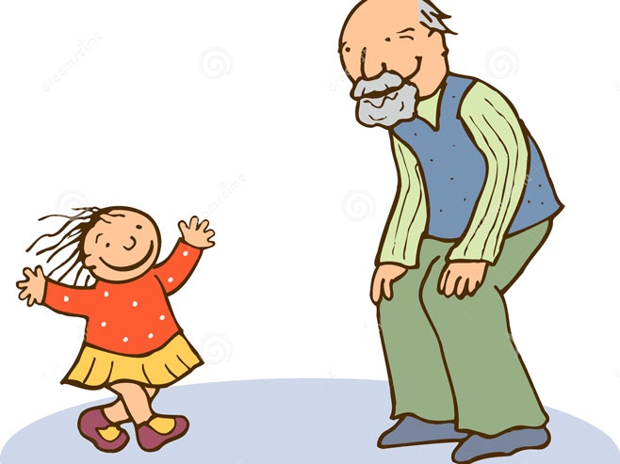
GODINE

Slide 5
Zadatak 1.
Djed i unuk imaju zajedno 78 godina. Koliko godina ima unuk, a koliko djed ako se zna da unuk ima onoliko mjeseci koliko djed ima godina?
(Općinsko 2011. 5. razred )

Slide 6
Zadatak 2.
Majka je starija od kćeri 21 godinu. Za deset godina majka će biti dva puta starija od kćeri. Koliko će godina imati majka za 10 godina? (Općinsko 1996. 5.razred)

Slide 7
Zadatak 3.
Danas Marko, Ante i Viktor imaju ukupno 22 godine. Za nekoliko godina, kad će Ante imati godina koliko Marko danas, zbroj godina sve trojice bit će 28. Opet nakon nekoliko godina, kad će Ante imati godina koliko i Viktor danas, zbroj godina sve trojice bit će 37. Koliko godina imaju Ante, Marko i Viktor danas?
(Državno 2011. 5.razred)

Slide 8
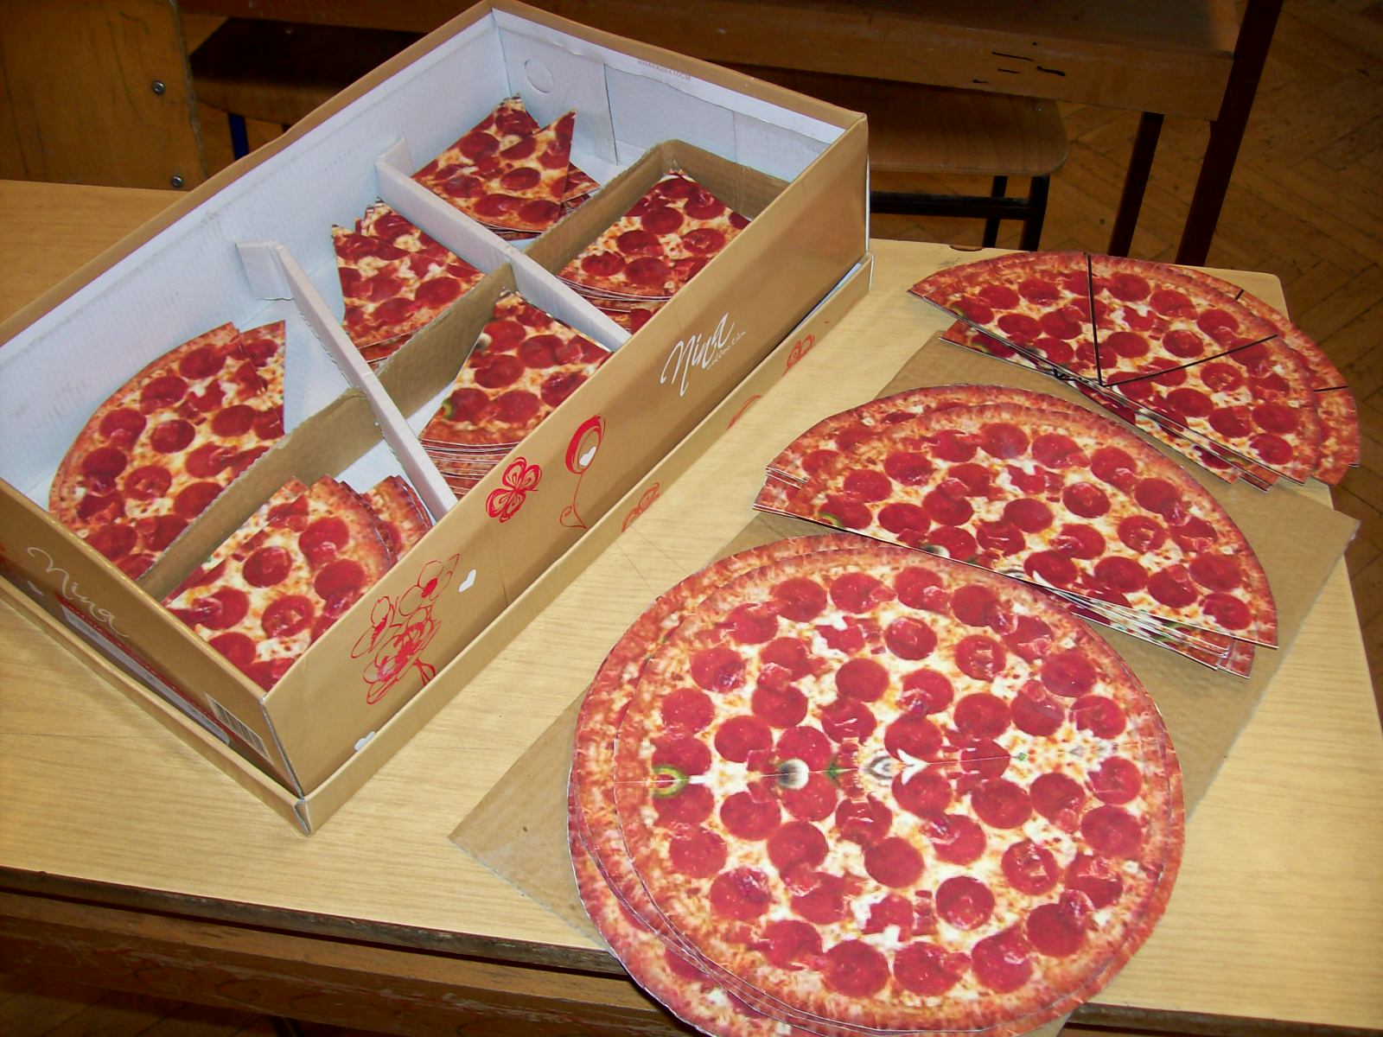
RASPODJELA

Slide 9
Zadatak 4.
Zbroj četiri broja je 2009. Treći broj je dva puta manji od prvog broja, za 6 manji od četvrtog broja i za 2 veći od drugog broja. Koji su to brojevi? (Općinsko 2009. 5. razred)

Slide 10
Zadatak 5.
Zbroj četiri prirodna broja je 1000. Ako prvom dodamo 4, od drugog oduzmemo 4, treći pomnožimo s 4 i četvrti podijelimo s 4, dobijemo jednake rezultate. Koji su to brojevi? (Državno 2012. 5. razred)

Slide 11
Zadatak 6.
Voćke su zasađene po 20 komada u redu. Da je u voćnjaku zasađeno 3 reda manje i da je u svakom redu po 25 voćki, onda bi u voćnjaku bilo 40 voćki više. Koliko je redova voćki zasađeno?
(Državno 2012. 6. razred)

Slide 12
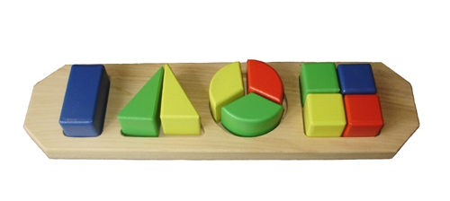
RAZLOMCI

Slide 13
Zadatak 7.
Prvi je dan obitelj zečeva pojela $\frac{1}{6}$ uroda kupusa na nekoj njivi. Drugi su dan pojeli $\frac{1}{5}$ preostalog kupusa, treći dan $\frac{1}{4}$ ostatka, četvrti su dan pojeli $\frac{1}{3}$ ostatka, a peti je dan pojedena $\frac{1}{2}$ ostatka kupusa. Koliki dio uroda kupusa na toj njivi nije pojeden?
(Općinsko 2011. 6.razred)

Slide 14
Zadatak 8.
Učenici Josip, Ivan i Marko posjetili su tvornicu olovaka. Na kraju posjete domaćini su donijeli kutiju olovaka i rekli da svaki od učenika uzme iz nje kao poklon olovaka koliko želi. Prvo je Josip uzeo $\frac{1}{3}$ olovaka iz kutije, ali se predomislio i 4 je olovke vratio natrag u nju. Nakon njega Ivan je iz kutije uzeo $\frac{1}{4}$ preostalih olovaka, no i on je 3 olovke vratio natrag. Zadnji je Marko uzeo $\frac{1}{2}$ preostalih olovaka iz kutije, ali je i on vratio natrag 2 olovke. Na kraju je u kutiji ostalo 17 olovaka. Koliko je olovaka u kutiji bilo na početku?
(Županijsko 2002. 6.razred)

Slide 15
Zadatak 9.
Voćar je na tržnicu donio 258 kg jabuka od kojih je jedan dio prodao taj dan. Da je prodao još 15 kg jabuka, ostala bi mu šestina ukupne količine jabuka. $\frac{3}{8}$ prodanih jabuka i još 5 kg prodao je prijepodne po cijeni od 3.50 kn po kilogramu. Poslijepodne je povisio cijenu i za jabuke prodane poslijepodne dobio je 1$\frac{5}{7}$ puta više nego za jabuke prodane prijepodne. Po kojoj cijeni je voćar prodavao jabuke poslijepodne?
(Državno 2011. 6.razred)

Slide 16
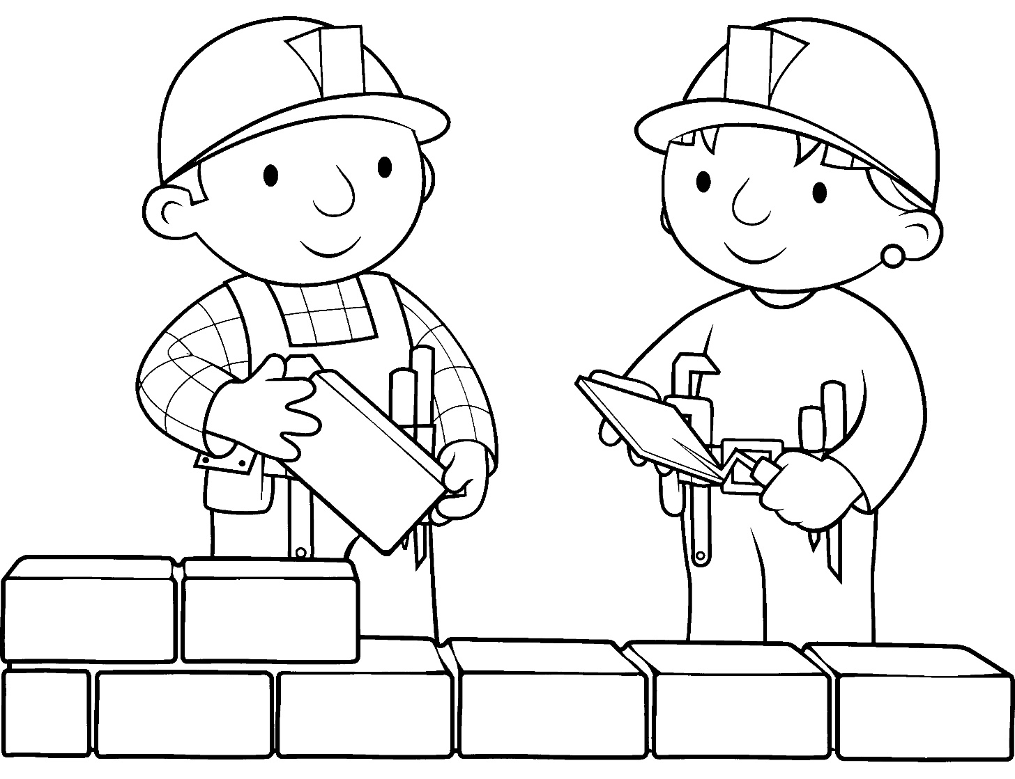
ZAJEDNIČKI RAD

Slide 17
Zadataka 10.
Jedna cijev može napuniti bazen za 5 sati, a druga cijev za 3 sata. Za koliko bi vremena (sati, minuta i sekundi) bazen napunile obje cijevi ako bazen pune zajedno?
(Općinsko 2012. 6. raz)

Slide 18
Zadatak 11.
Dva radnika postavljaju parkete. Kada bi radio sam, prvi radnik bi posao završio za 4 dana. Zajedno bi posao završili za 3 dana. Međutim, nakon što su dva dana radili zajedno, prvi se radnik razbolio pa je drugi posao završio sam. Koliko dana je trajalo postavljanje parketa?
(Županijsko 2014. 6. razred)

Slide 19
Zadatak 12.
Bojenje zidova u novoj zgradi 10 bi radnika završilo za 15 dana. Međutim, na početku je bilo samo 6 radnika, a nakon 5 dana došla su još dva radnika te poslije još 3 dana još 4 radnika. Za koliko je dana posao napokon završen?
(Županijsko 2014. 7. razred)

Slide 20
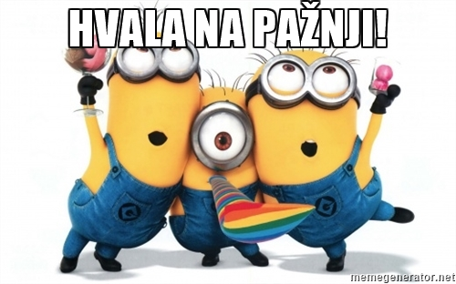

Slide 21
Zadatak 13.
Dva brata imaju zajedno 26 godina, a razlika njihovih godina iznosi 4 godine. Prije koliko godina je stariji brat imao dva puta više godina od mlađeg?
(Općinsko 1991. 5. razred)

Slide 22
Zadatak 14.
Andrija je posudio 54 kune svojim prijateljima. Marku je posudio deset kuna više nego Ivanu, a Goranu je posudio dva puta više nego Marku. Koliko je novaca posudio svakom od prijatelja?
(Općinsko 2014. 5. raz)

Slide 23
Zadatak 15.
Otac ima pet sinova, pri čemu su svi sinovi različite starosti. Otac ima određenu količinu novca koju želi podijeliti petorici svojih sinova. Najmlađem će dati najmanje novca, a svakom sljedećem starijem po 45 kuna više. Najstariji sin će dobiti 13 puta više kuna nego najmlađi. Koliko će novaca dobiti sin koji je treći po starosti?
(Općinsko 2009. 6. razred)

Slide 24
Zadatak 16.
Ivan je planirao pročitati knjigu za lektiru za 3 dana. Prvog je dana pročitao $\frac{1}{3}$ knjige, drugog $\frac{2}{5}$ knjige i zadovoljno ustvrdio da mu je za treći dan preostalo pročitati 28 stranica manje nego što je pročitao drugog dana. Koliko knjiga ima stranica? (Općinsko 2007. 6. razred)

Slide 25
Zadatak 17.
Jedna osoba može obaviti neki posao za 12 dana, a neka druga osoba za 6 dana. Za koliko bi dana posao obavili radeći zajedno?
(Općinsko 2010. 7. razred)

